Slide 1


ОТЧЕТ ПО УЧЕБНОЙ ПРАКТИКЕ ПМ 02 Осуществление интеграции программных модулей
Специальность 09.02.07 Информационные системы и программирование
Создание сайта пользовательских рецептов АМ-НЯМ
Выполнили Арзамасова Дарья, Белов Дмитрий, Селехова Ярослава
группа 31П курс 3 Руководители: Мамшева Ю.С., Голубева Е.П.
Нижний Новгород
2025 г.

Slide 2
ЦЕЛЬ И ЗАДАЧИ УЧЕБНОЙ ПРАКТИКИ
Цель: приобретение первичных профессиональных навыков в области интеграции программных компонентов, их тестирования и отладки, а также освоение общих и профессиональных компетенций
Задачи:
Изучить принципы интеграции программных модулей в единую систему.
Освоить методы тестирования и отладки программного обеспечения.
Изучить инструменты для контроля версий и совместной разработки (Git, GitHub/GitLab).
Ознакомиться с подходами к оптимизации кода и повышению производительности приложений.
Выполнить практические задания по интеграции модулей, их тестированию и документированию.

Slide 3

ПРОЕКТ АМ-НЯМ
Что это?
Кулинарный сайт для создания, хранения и поиска рецептов с удобным редактором и персональным профилем.
Зачем?
Решает 3 проблемы:
Потеря рецептов — все хранится в одном месте (Supabase).
Сложность подсчета КБЖУ — расчет в 100 г блюда.
Неудобный обмен — пользователи могут публиковать рецепты и находить чужие.

Slide 4







ИНСТРУМЕНТЫ И ТЕХНОЛОГИИ

Slide 5
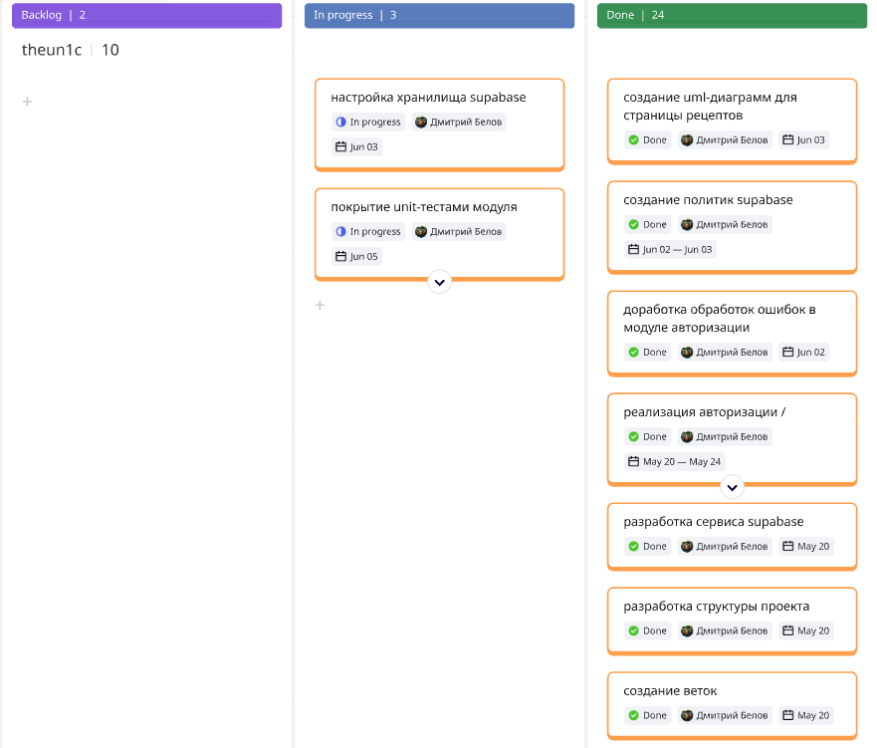


ОРГАНИЗАЦИЯ РАБОТЫ В КОМАНДЕ

Slide 6
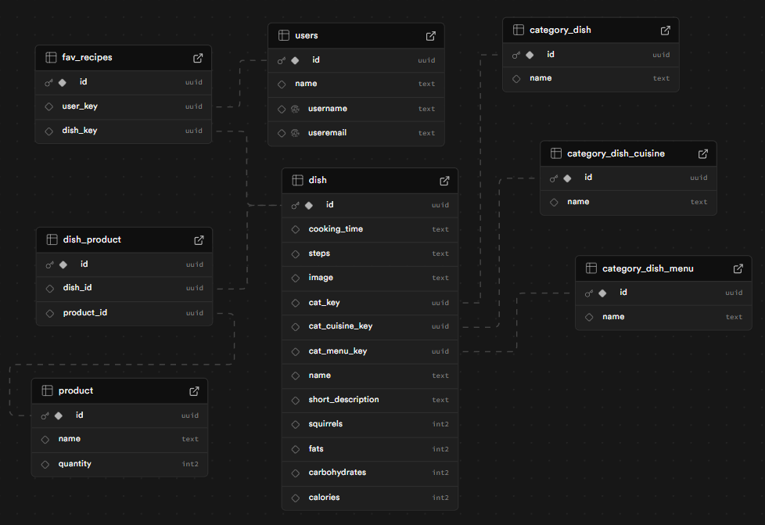
ПРОЕКТИРОВАНИЕ БАЗЫ ДАННЫХ

Slide 7
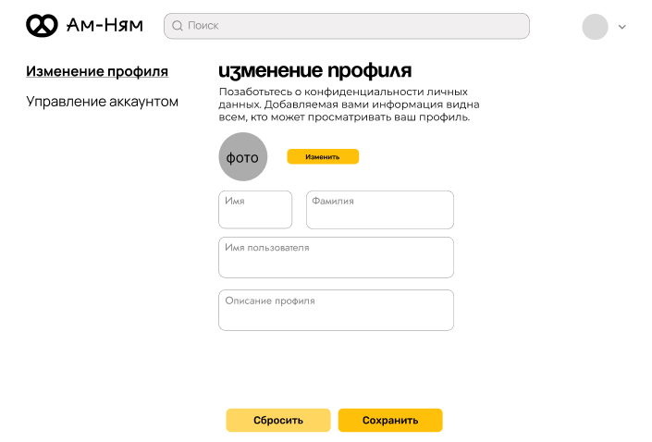
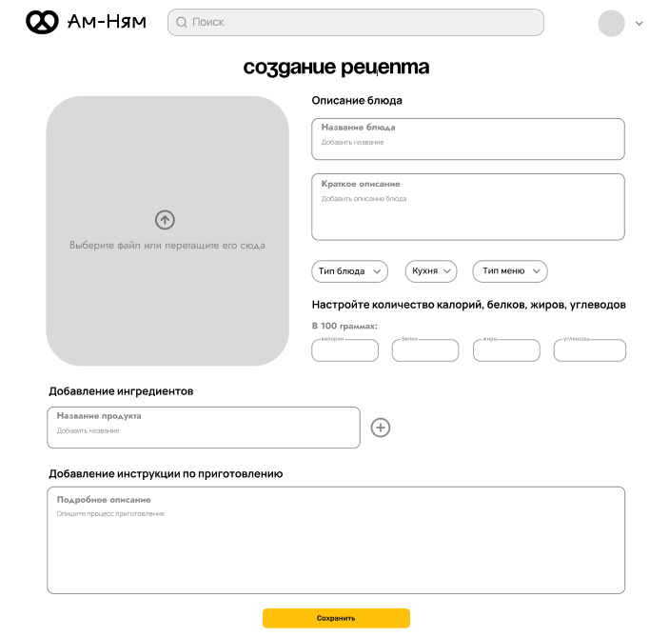
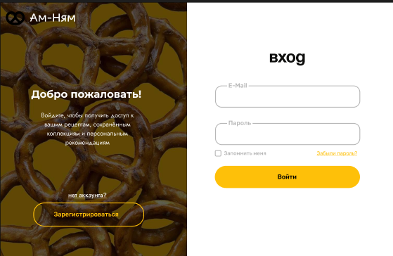
СОЗДАНИЕ МАКЕТА САЙТА

Slide 8
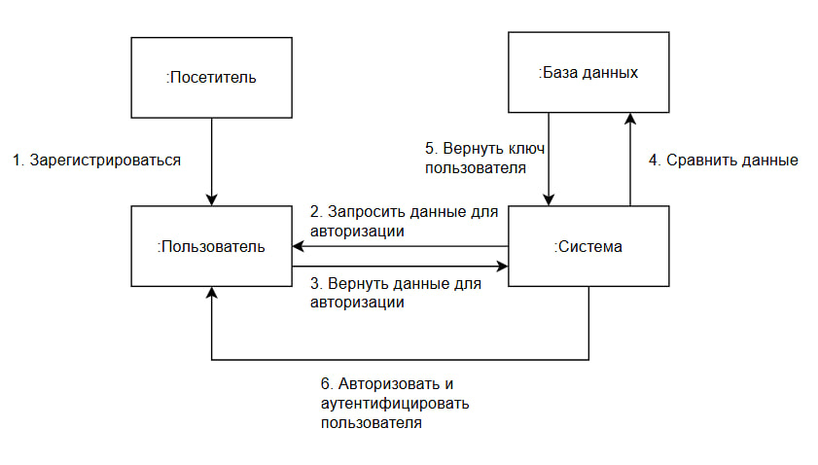
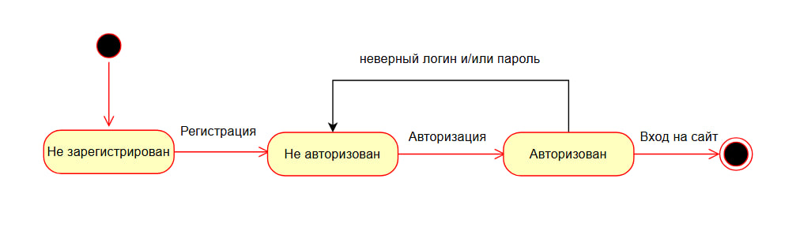
UML-ДИАГРАММЫ ДЛЯ АВТОРИЗАЦИИ
Диаграмма коммуникации
Диаграмма состояний

Slide 9
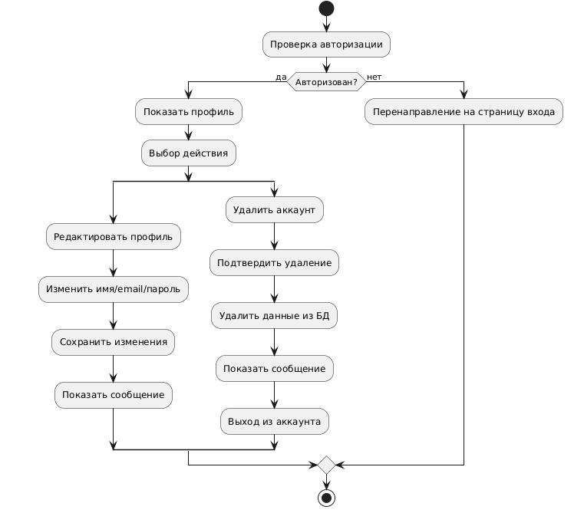
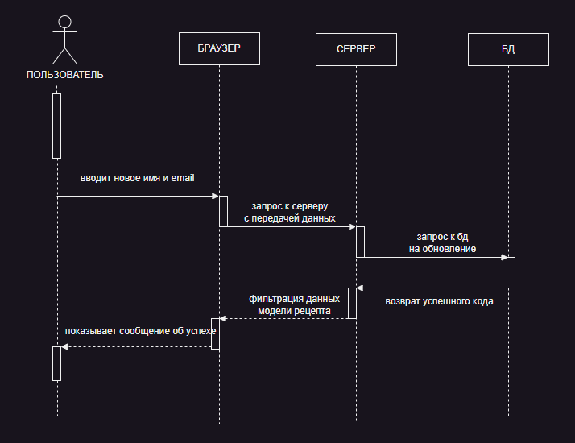
UML-ДИАГРАММЫ ДЛЯ ПРОФИЛЯ
Диаграмма состояний
Диаграмма деятельности
Диаграмма последовательности

Slide 10
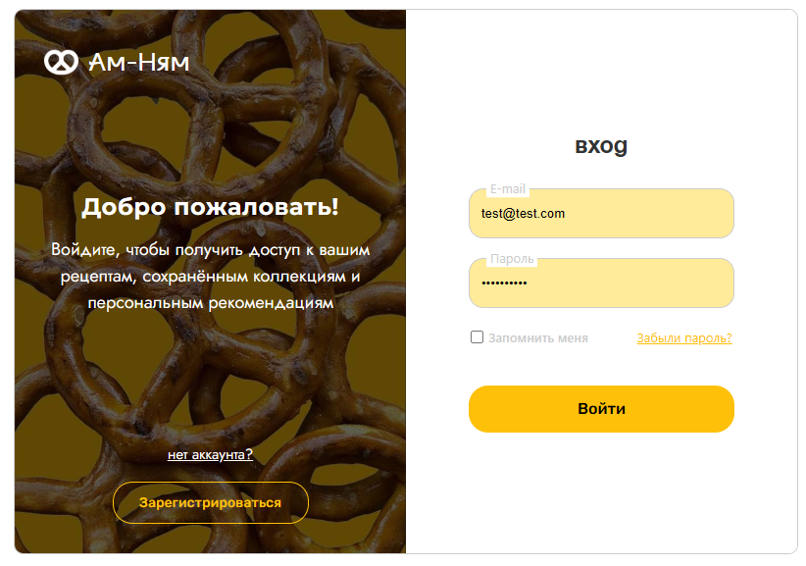
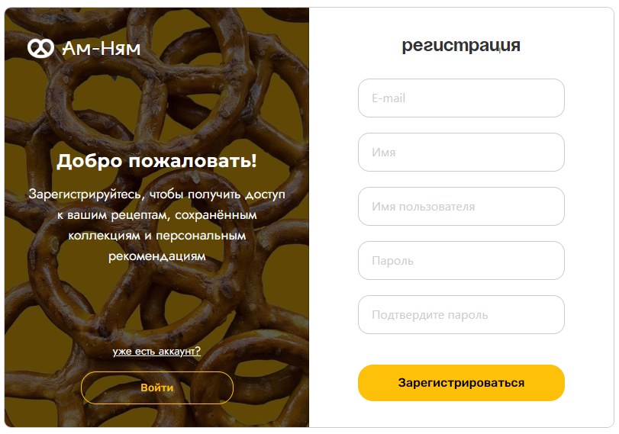
СТРАНИЦА ВХОДА/РЕГИСТРАЦИИ
Регистрация пользователя
Вход в аккаунт

Slide 11
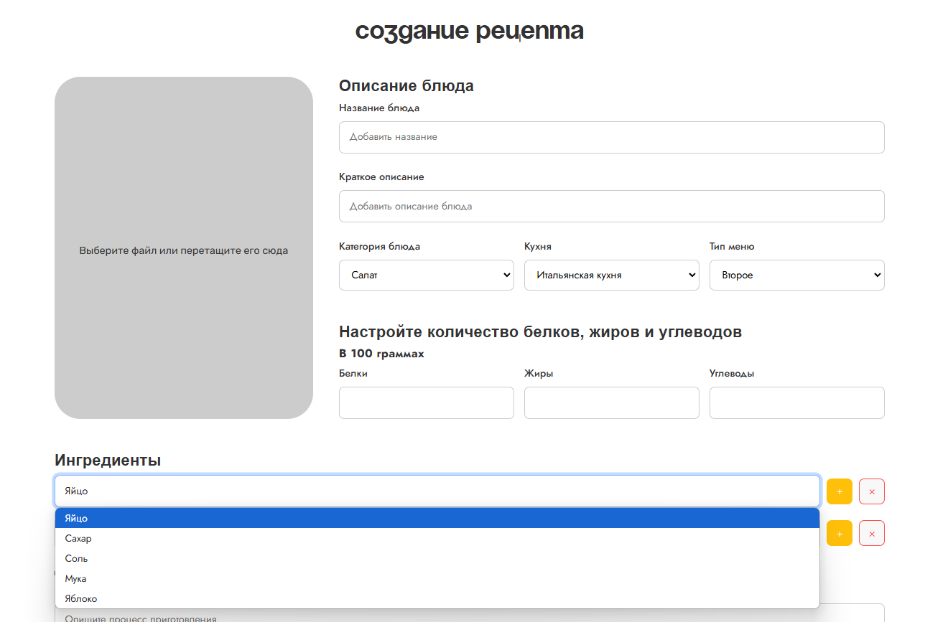
СТРАНИЦА СОЗДАНИЯ РЕЦЕПТОВ

Slide 12
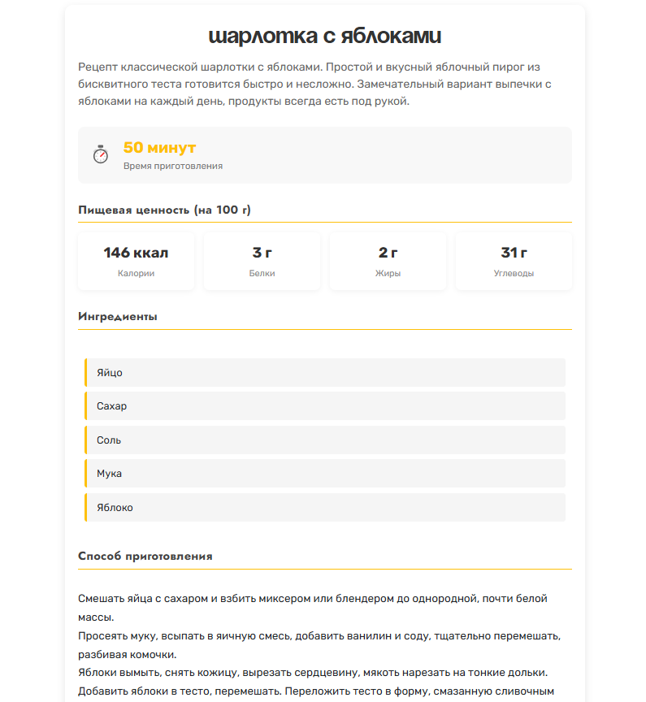
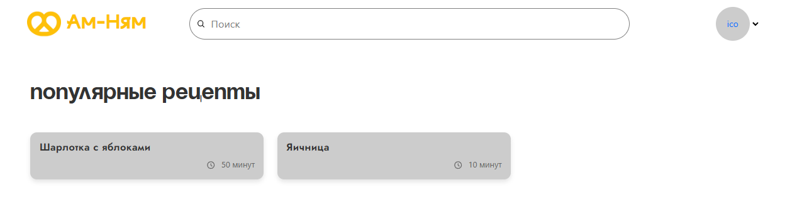
ГЛАВНАЯ СТРАНИЦА И КАРТОЧКА РЕЦЕПТА

Slide 13
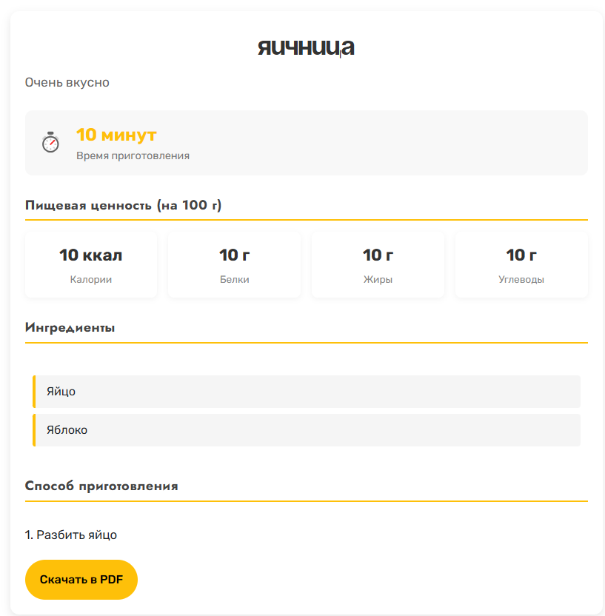
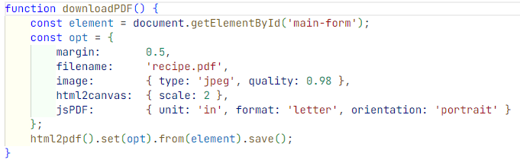
Загрузка карточки рецепта
Скрипт загрузки

Slide 14
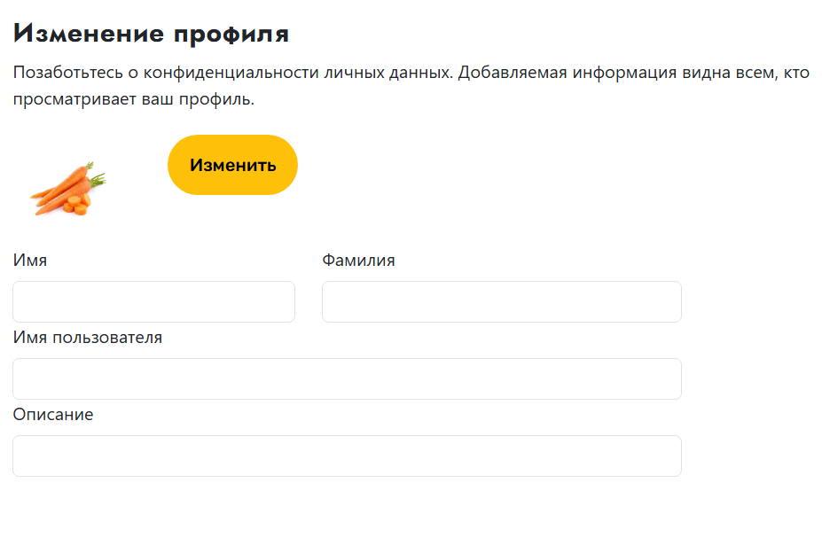
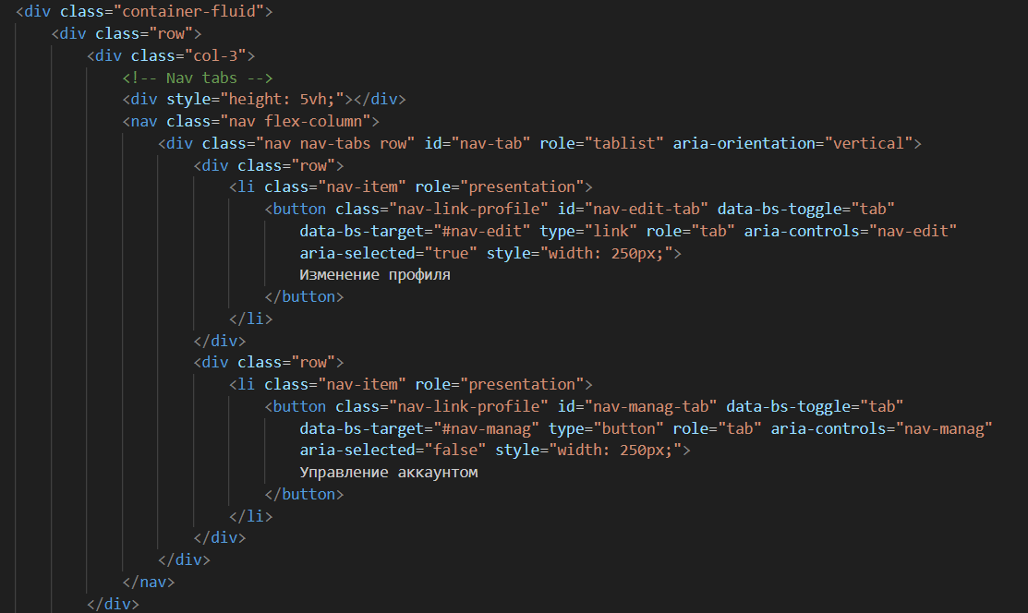
ВЕРСТКА ПРОФИЛЯ

Slide 15
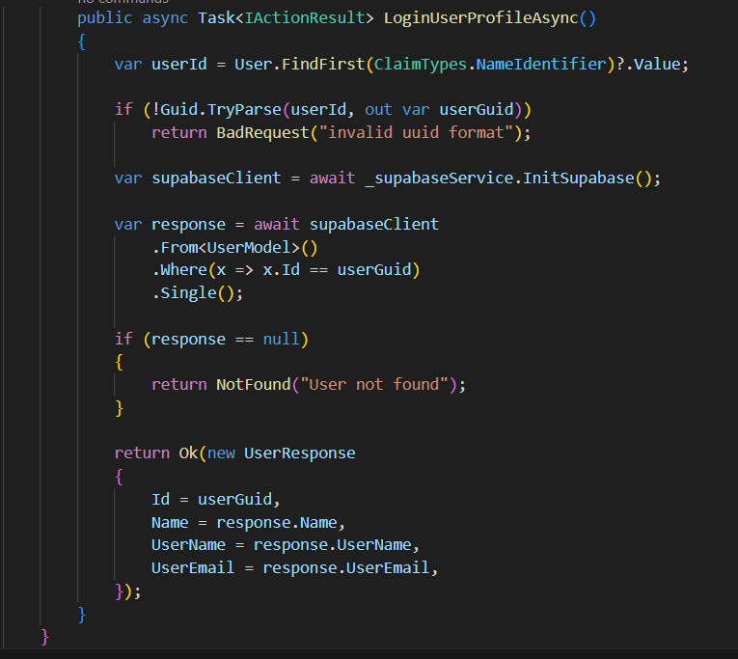
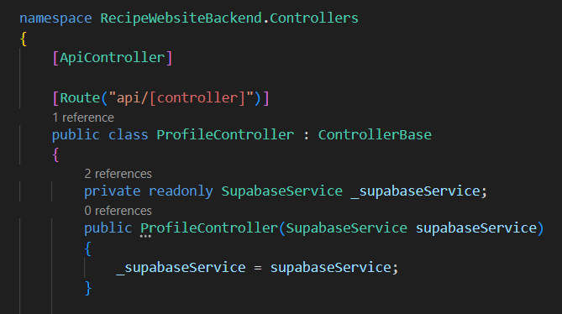
ВЕРСТКА ПРОФИЛЯ

Slide 16
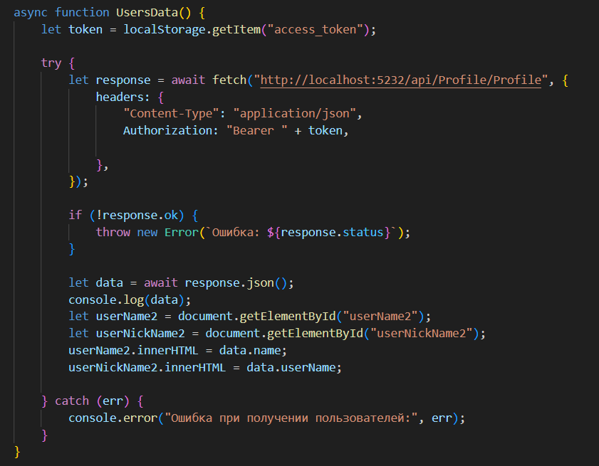
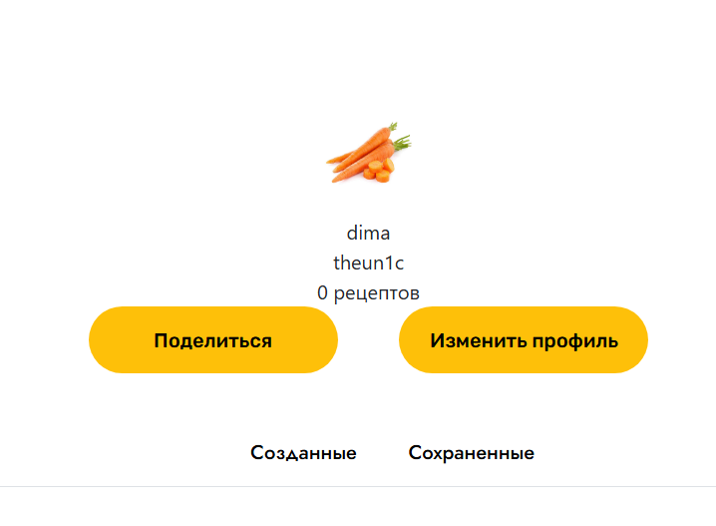
ВЕРСТКА ПРОФИЛЯ

Slide 17
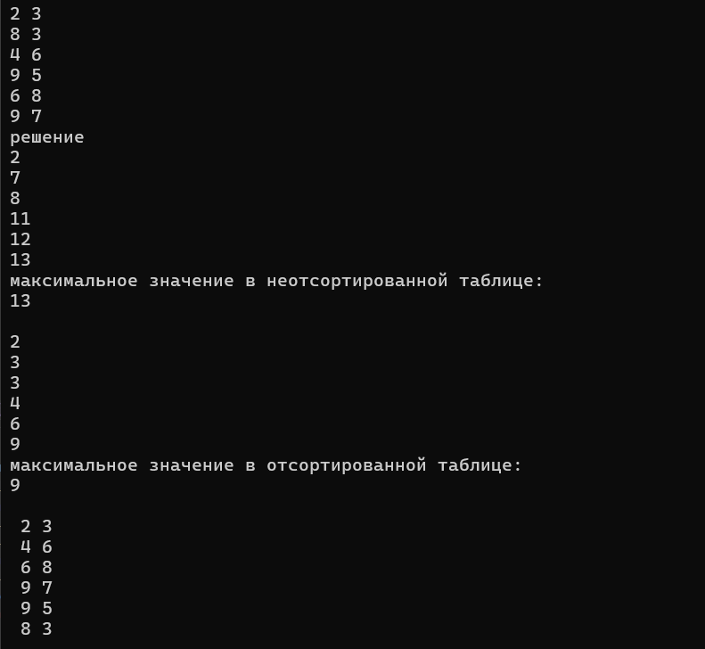
ЗАДАЧА ДЖОНСОНА
Имеется n деталей и два станка. Каждая деталь должна сначала пройти обработку на первом станке, затем – на втором. При этом i-ая деталь обрабатывается на первом станке за ai времени, а на втором – за bi времени. Каждый станок в каждый момент времени может работать только с одной деталью. Требуется составить такой порядок подачи деталей на станки, чтобы итоговое время обработки всех деталей было бы минимальным.

Slide 18
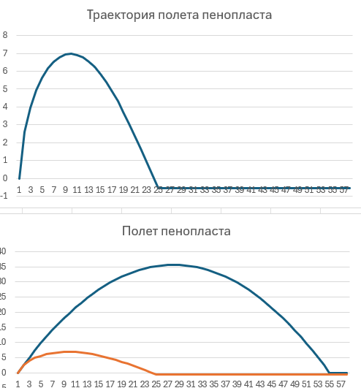
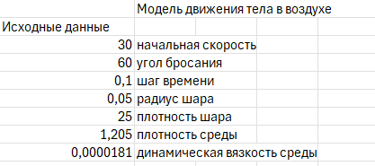
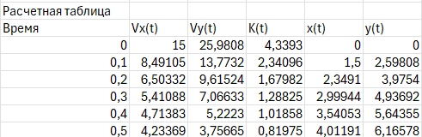
ДВИЖЕНИЕ ТЕЛА С СОПРОТИВЛЕНИЕМ И БЕЗ

Slide 19
КОД ПРЮФЕРА
Кодирование Прюфера
Декодирование Прюфера
Что делает: преобразует дерево (заданное списком рёбер) в уникальную числовую последовательность.
Как работает:
Строит список смежности дерева (для каждой вершины хранит список соседей).
На каждом шаге находит лист с минимальным номером (вершину с одной связью).
Добавляет в код Прюфера номер соседа этого листа.
Удаляет лист из дерева.
Повторяет, пока не останется 2 вершины.
Что делает: восстанавливает исходное дерево по коду Прюфера.
Как работает:
Определяет количество вершин (длина кода + 2).
Вычисляет степени вершин (сколько раз каждая встречается в коде + 1).
На каждом шаге соединяет наименьший доступный лист с текущей вершиной из кода.
Уменьшает степени вершин и обновляет список листьев.
В конце соединяет две оставшиеся вершины.

Slide 20
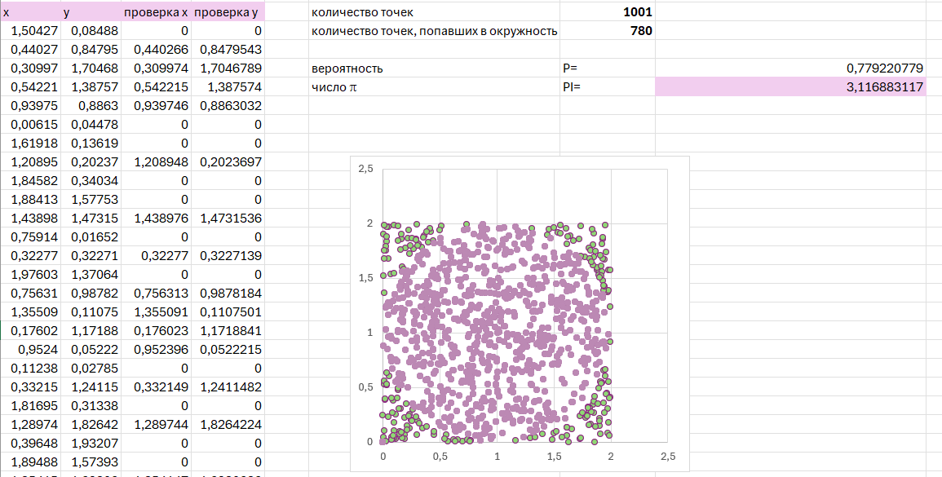
МЕТОД МОНТЕ КАРЛО
Нахождение числа π

Slide 21
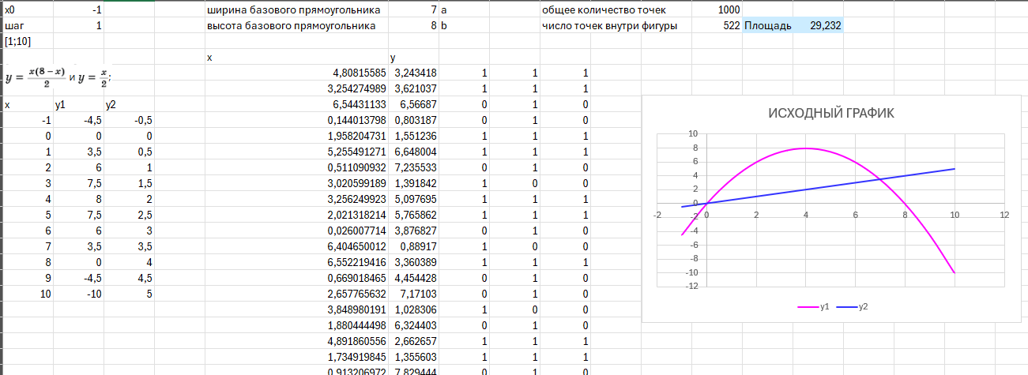
МЕТОД МОНТЕ КАРЛО
Вычисление площади фигуры

Slide 22
ЗАКЛЮЧЕНИЕ
Полученный опыт позволил закрепить теоретические знания и сформировать профессиональные умения, необходимые для дальнейшей работы в сфере информационных систем. Практика подтвердила важность четкого планирования, тестирования и документирования на всех этапах разработки программного обеспечения.

